Slide 1
Practica 2 de AC
Juan Jiménez Serrano

Slide 2
Índice
Funciones de correspondencia
Algoritmos de reemplazo
Diseño de trazas de memoria para el simulador SMPCache
ficheros.prg
fichero1.prg
fichero2.prg
fichero3.prg

Slide 3
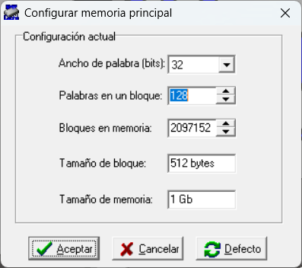
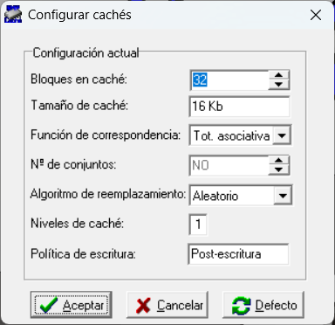
Funciones de correspondencia
Para estos ejercicios tendremos: 0000 0000 0000 0000 0000 0000 0000 0000
Los 7 bits menos significativos corresponden a la palabra, puesto que esta es de 128 log2(128) = 7
Los siguientes 21 bits para los 2M (2097152) bloques en memoria.
Ejemplo 8 bloques: 0000CF5A = 0000 0000 0000 0000 1100 1111 0101 1010
En negrita identificamos al bloque: 000000000000110011110 = Bloque 414
En subrayado indicamos la palabra: 1011010 = Palabra 90

Slide 4
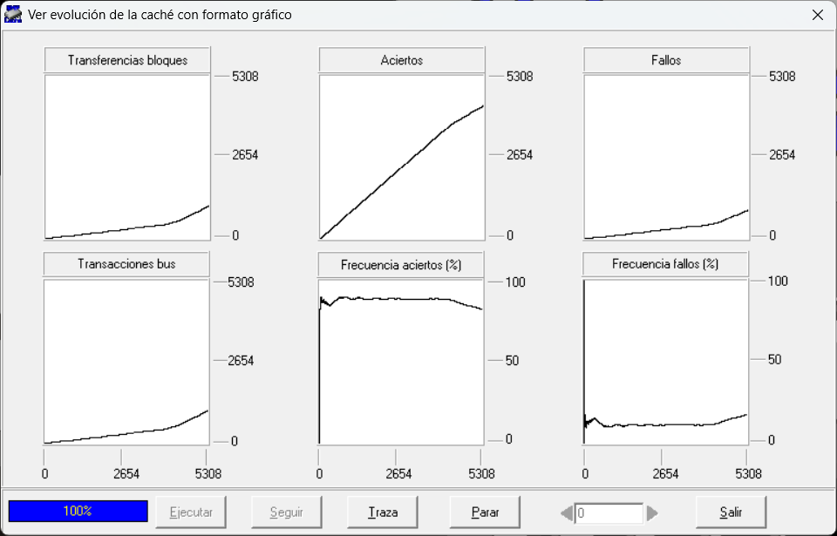
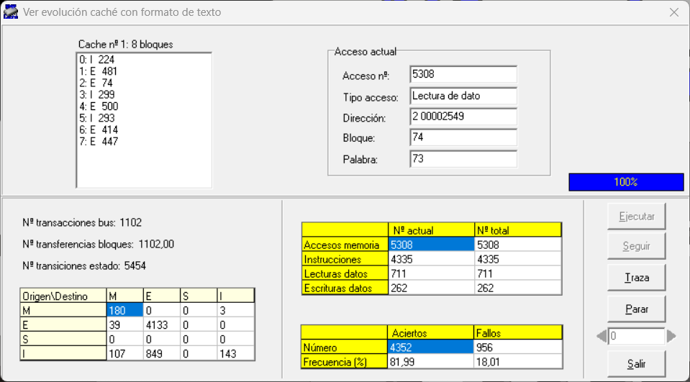
Funciones de correspondencia (Directa | EAR.prg | Cache: 4Kb)

Slide 5
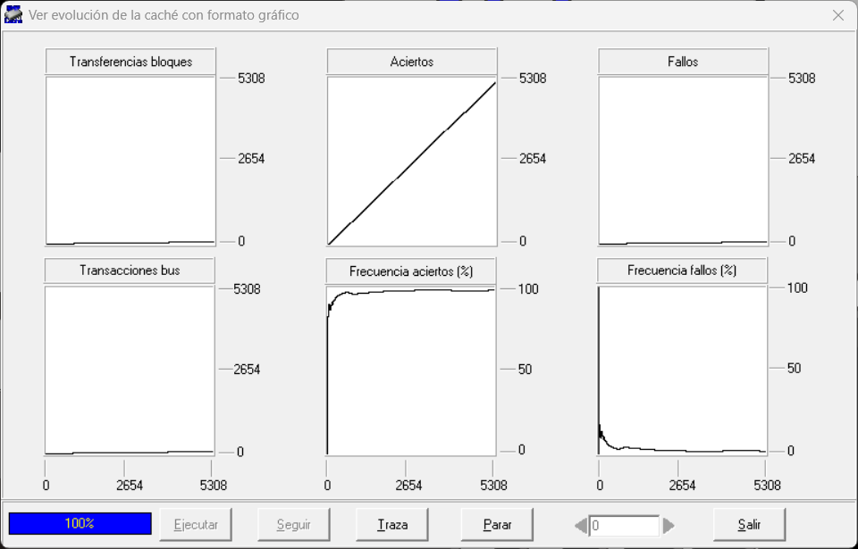
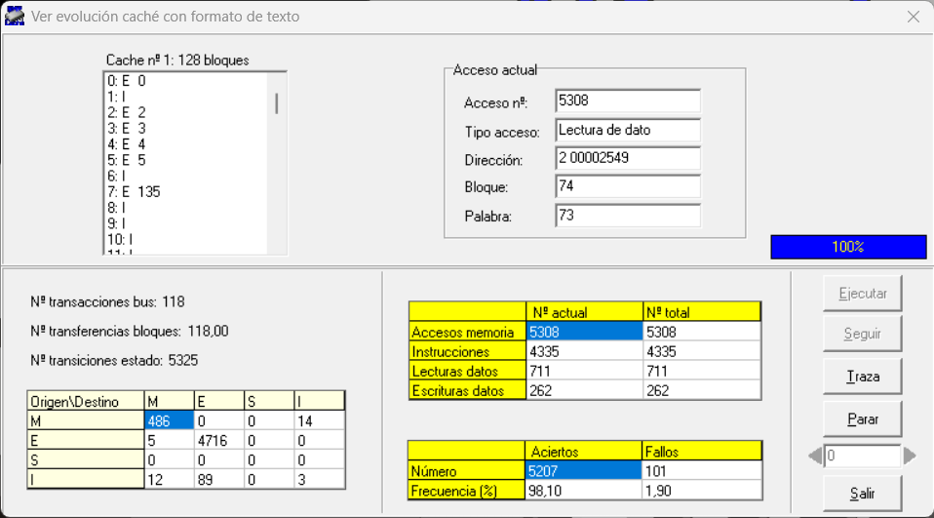
Funciones de correspondencia (Directa | EAR.prg | Cache: 64 Kb)

Slide 6

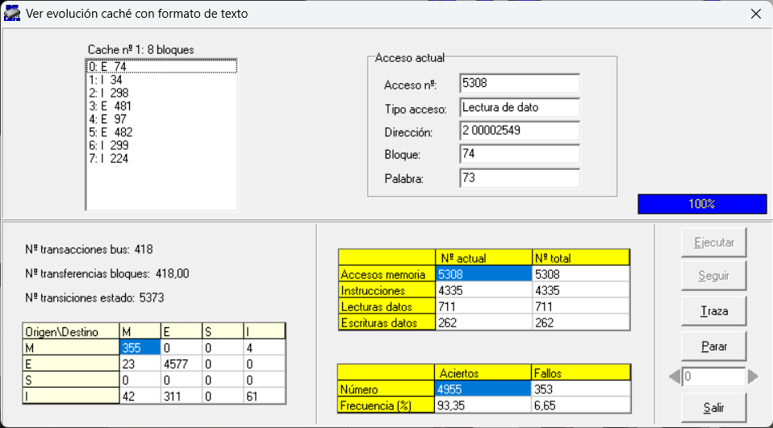
Funciones de correspondencia (Tot.Asociativa | EAR.prg | Cache: 4Kb)

Slide 7
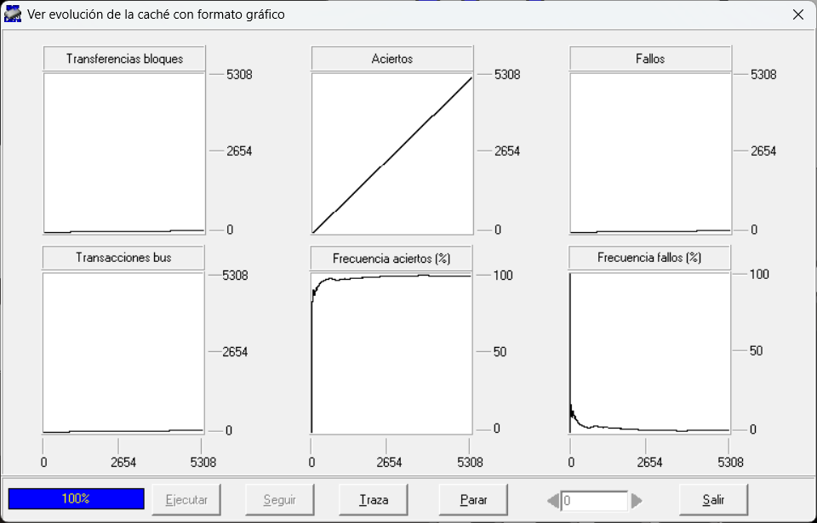
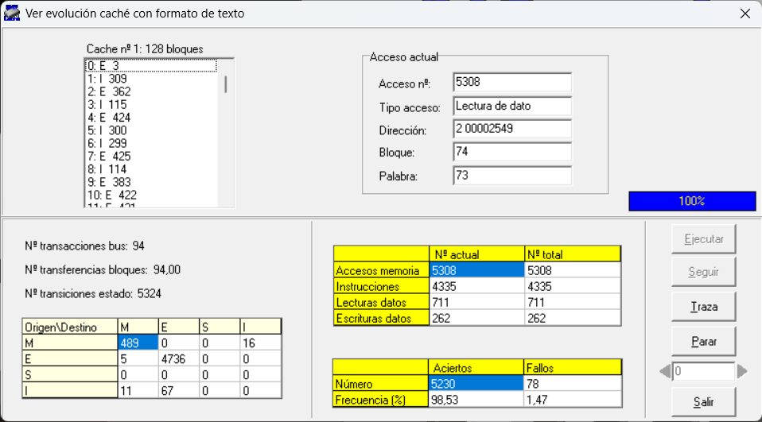
Funciones de correspondencia (Tot.Asociativa | EAR.prg | Cache: 64 Kb)

Slide 8
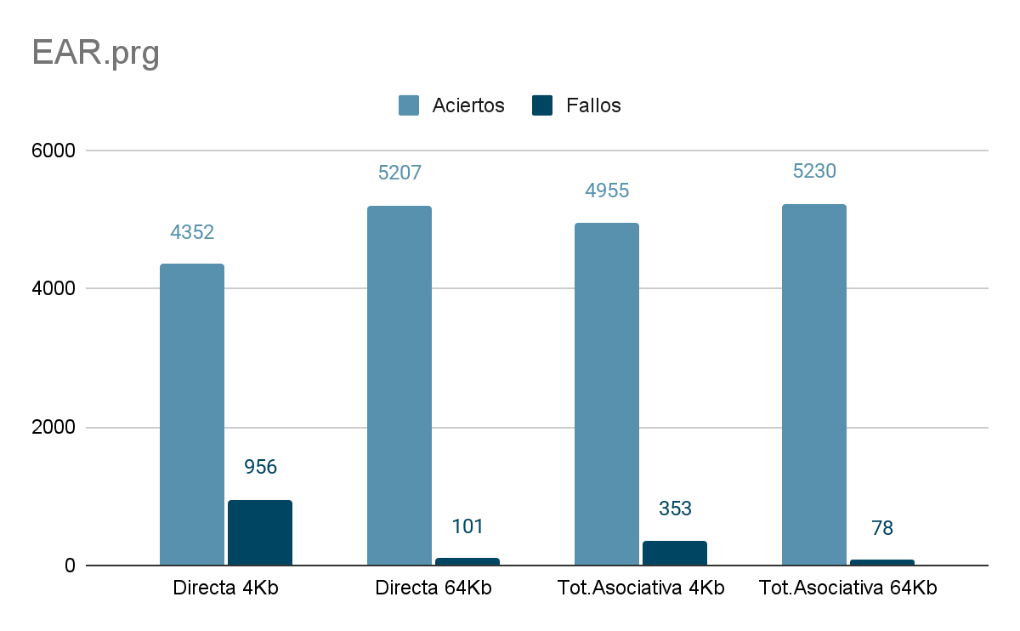
Funciones de correspondencia (EAR.prg)

Slide 9
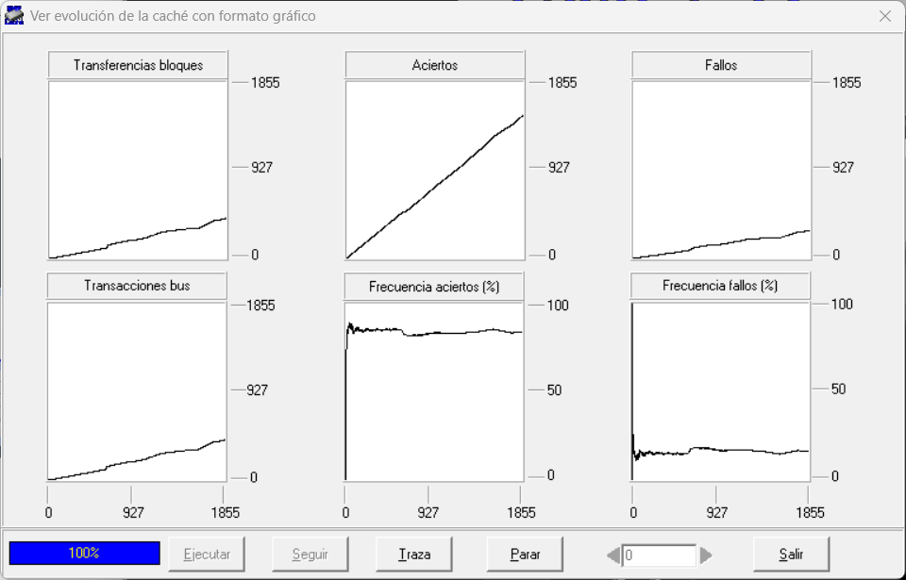
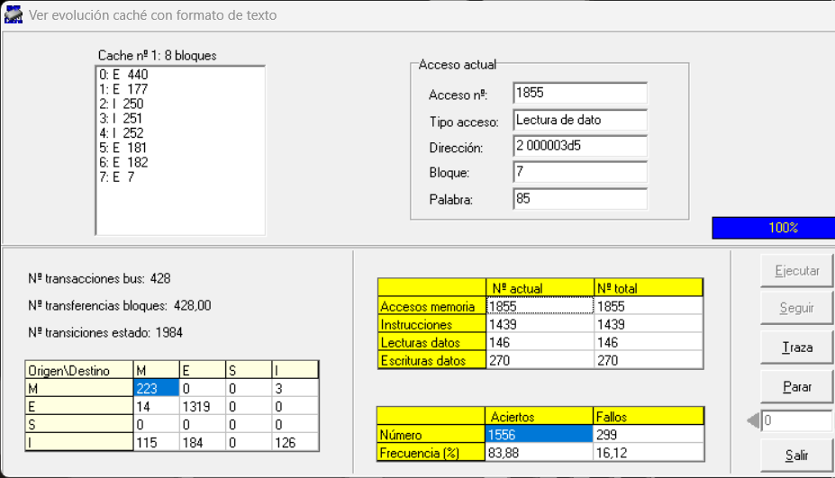
Funciones de correspondencia (Directa | NASA7.prg | Cache: 4Kb)

Slide 10

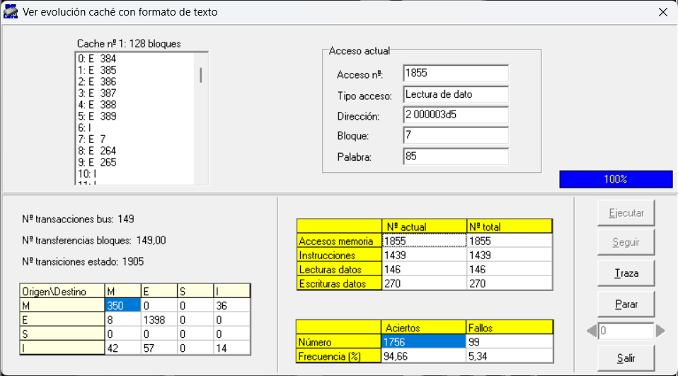
Funciones de correspondencia (Directa | NASA7.prg | Cache: 64 Kb)

Slide 11

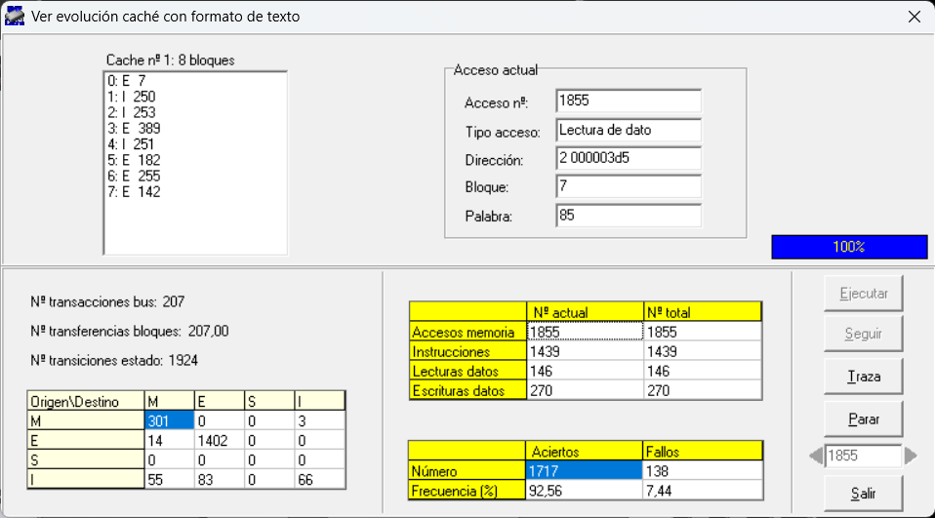
Funciones de correspondencia (Tot.Asociativa | NASA7.prg | Cache: 4Kb)

Slide 12
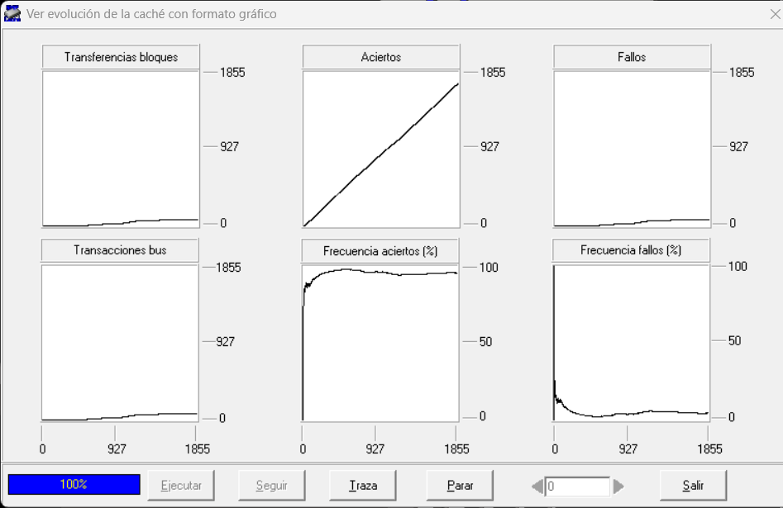
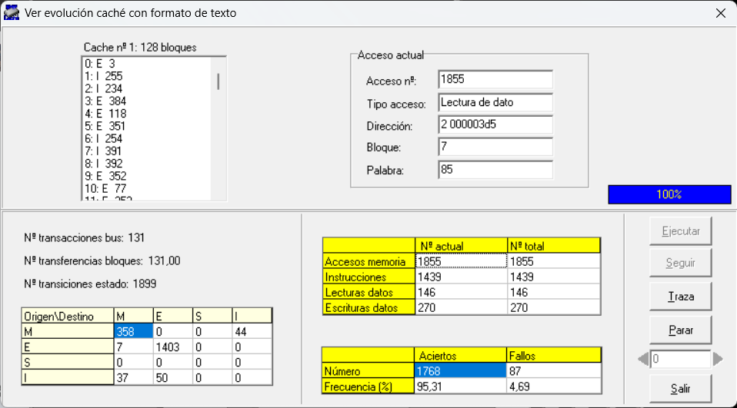
Funciones de correspondencia (Tot.Asociativa | NASA7.prg | Cache: 64 Kb)

Slide 13
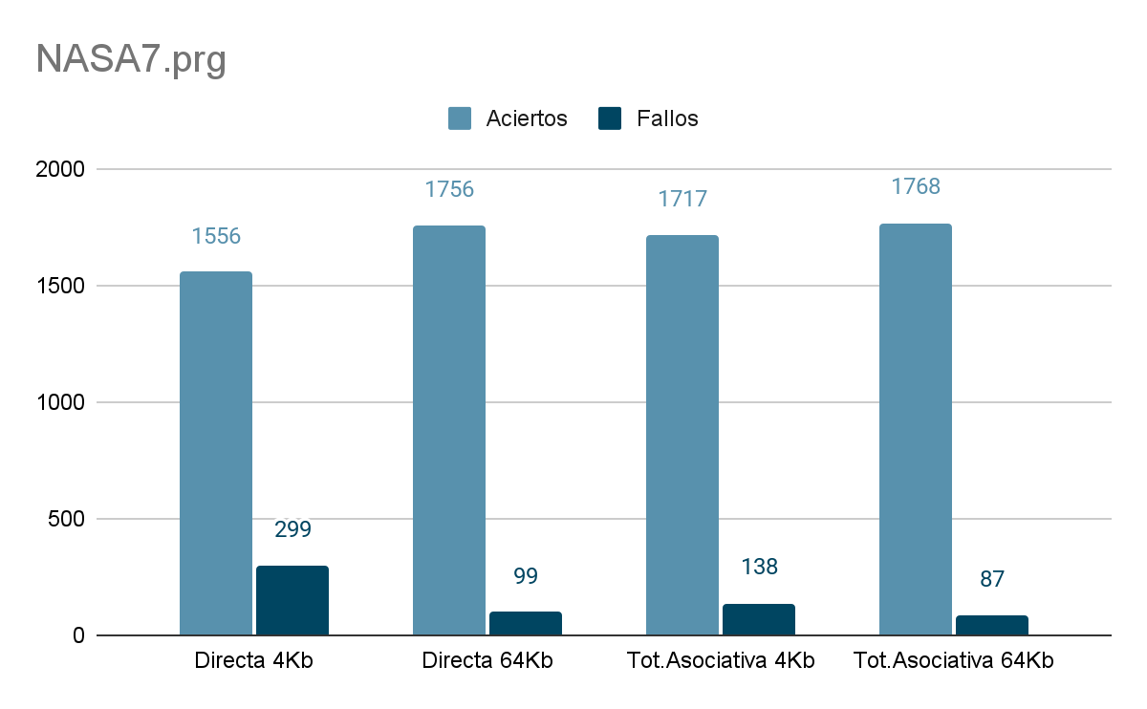
Funciones de correspondencia (NASA7.prg)

Slide 14
Algoritmos de reemplazo (Tot. asociativa)
Para estos ejercicios tendremos: 0000 0000 0000 0000 0000 0000 0000 0000
Los 7 bits menos significativos corresponden a la palabra, puesto que esta es de 128 log2(128) = 7
Los siguientes 21 bits para los 2M (2097152) bloques en memoria.
Ejemplo 8 bloques: 0000CF5A = 0000 0000 0000 0000 1100 1111 0101 1010
En negrita identificamos al bloque: 000000000000110011110 = Bloque 414
En subrayado indicamos la palabra: 1011010 = Palabra 90

Slide 15


Algoritmos de reemplazo (Aleatorio)

Slide 16


Algoritmos de reemplazo (LRU)

Slide 17

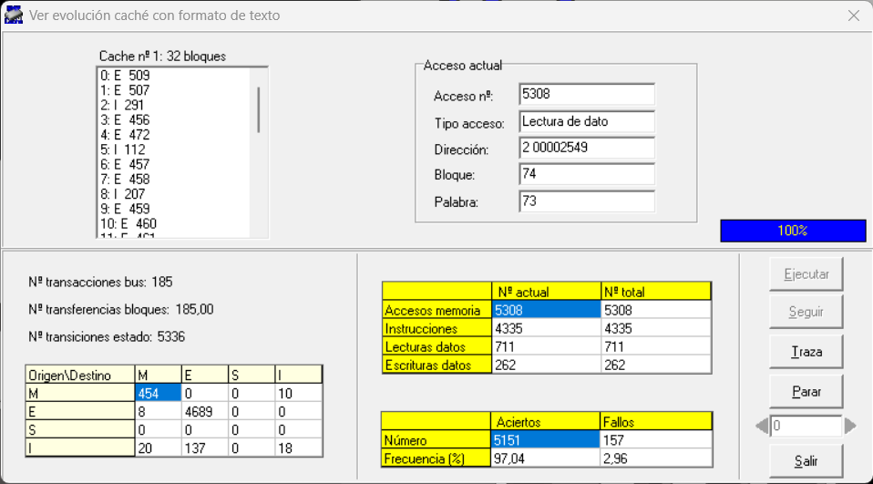
Algoritmos de reemplazo (FIFO)

Slide 18


Algoritmos de reemplazo (LFU)

Slide 19
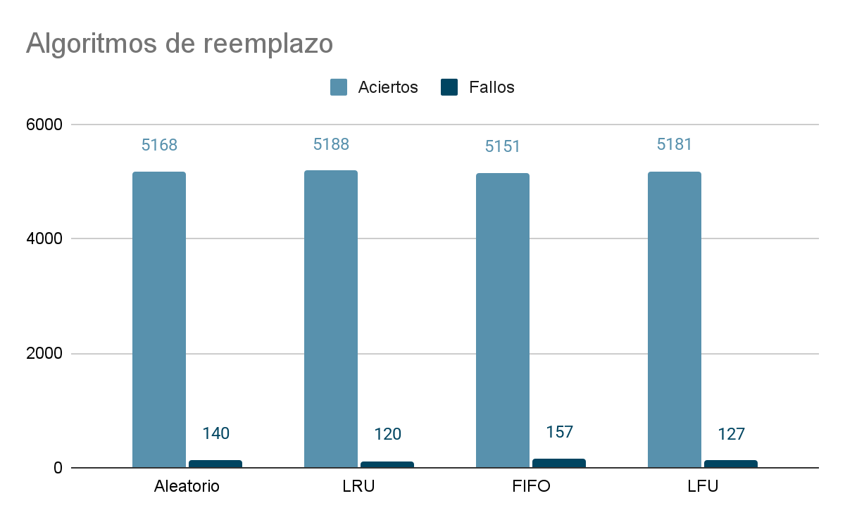
Algoritmos de reemplazo (Tot. asociativa)

Slide 20
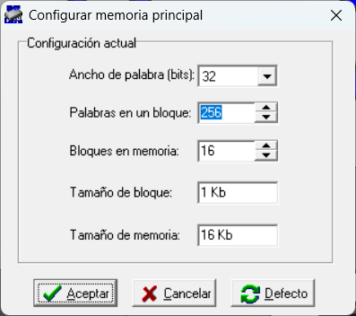
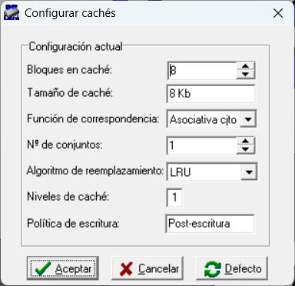
Diseño de trazas de memoria para el simulador SMPCache (ficheros.prg)
Para estos ejercicios tendremos: 0000 0000 0000 0000 0000 0000 0000 0000
Los 8 bits menos significativos corresponden a la palabra, puesto que esta es de 256 log2(256) = 8
Los siguientes 4 bits para 16 bloques en memoria.
Ejemplo 8 bloques: 0000CF5A = 0000 0000 0000 0000 1100 1111 0101 1010
En negrita identificamos al bloque: 1111 = Bloque 15
En subrayado indicamos la palabra: 01011010 = Palabra 90

Slide 21
Diseño de trazas de memoria para el simulador SMPCache (fichero1.prg) Directa
 | Inst 0 - 7 | Inst 8 - 15 | Inst 16 - 23
BQC0 | BQ0 | BQ0 | BQ0
BQC1 | BQ1 | BQ1 → BQ9 | BQ9 → BQ1
BQC2 | BQ2 | BQ2 | BQ2
BQC3 | BQ3 | BQ3 | BQ3
BQC4 | BQ4 | BQ4 | BQ4
BQC5 | BQ5 | BQ5 | BQ5
BQC6 | BQ6 | BQ6 | BQ6
BQC7 | BQ7 | BQ7 | BQ7
ERRORES | 8 | 9 | 10
3 00000012
3 00000112
3 00000212
3 00000312
3 00000412
3 00000512
3 00000612
3 00000712
3 00000912

Slide 22
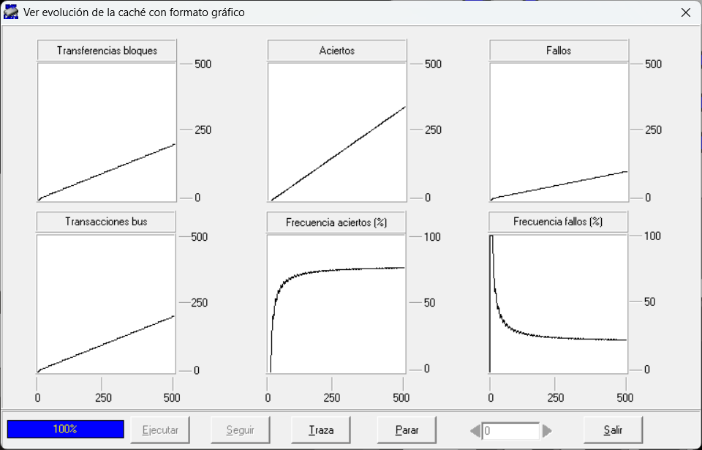
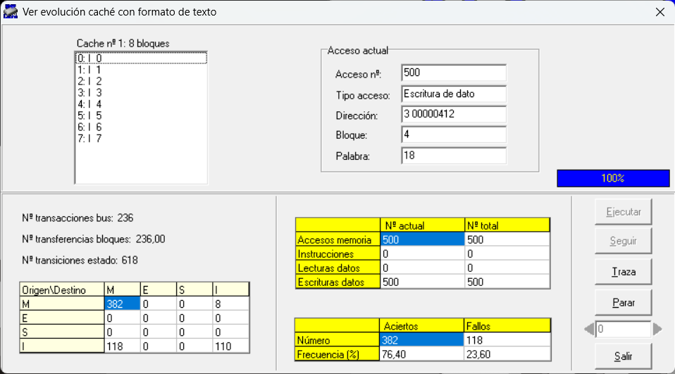
Diseño de trazas de memoria para el simulador SMPCache (fichero1.prg) Directa
3 00000012
3 00000112
3 00000212
3 00000312
3 00000412
3 00000512
3 00000612
3 00000712
3 00000912

Slide 23
Diseño de trazas de memoria para el simulador SMPCache (fichero1.prg) Tot. asociativa
 | Inst 0 - 7 | Inst 8 | Inst 9 | Inst 10 | Inst 11
BQC0 | BQ0 | BQ0 → BQ9 | BQ9 | BQ9 | BQ9
BQC1 | BQ1 | BQ1 | BQ9 → BQ0 | BQ0 | BQ0
BQC2 | BQ2 | BQ2 | BQ2 | BQ2 → BQ1 | BQ1
BQC3 | BQ3 | BQ3 | BQ3 | BQ3 | BQ3 → BQ2
BQC4 | BQ4 | BQ4 | BQ4 | BQ4 | BQ4
BQC5 | BQ5 | BQ5 | BQ5 | BQ5 | BQ5
BQC6 | BQ6 | BQ6 | BQ6 | BQ6 | BQ6
BQC7 | BQ7 | BQ7 | BQ7 | BQ7 | BQ7
ERRORES | 8 | 9 | 10 | 11 | 12
3 00000012
3 00000112
3 00000212
3 00000312
3 00000412
3 00000512
3 00000612
3 00000712
3 00000912

Slide 24
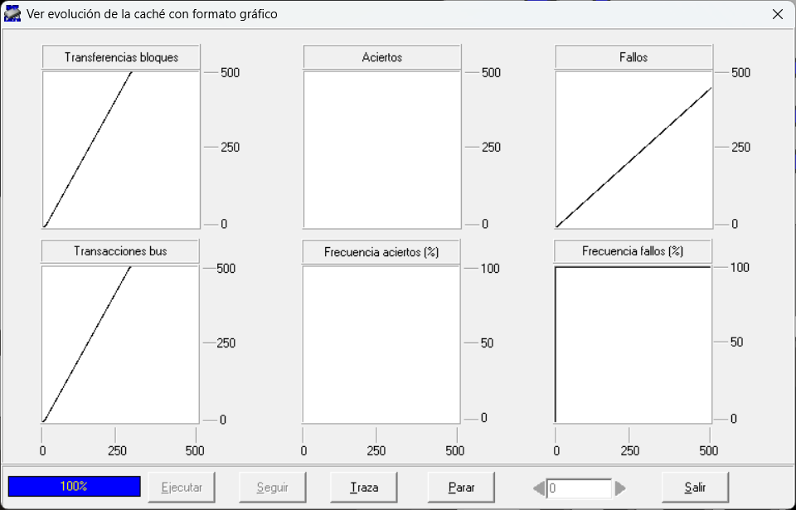

Diseño de trazas de memoria para el simulador SMPCache (fichero1.prg) Tot. asociativa
3 00000012
3 00000112
3 00000212
3 00000312
3 00000412
3 00000512
3 00000612
3 00000712
3 00000912

Slide 25
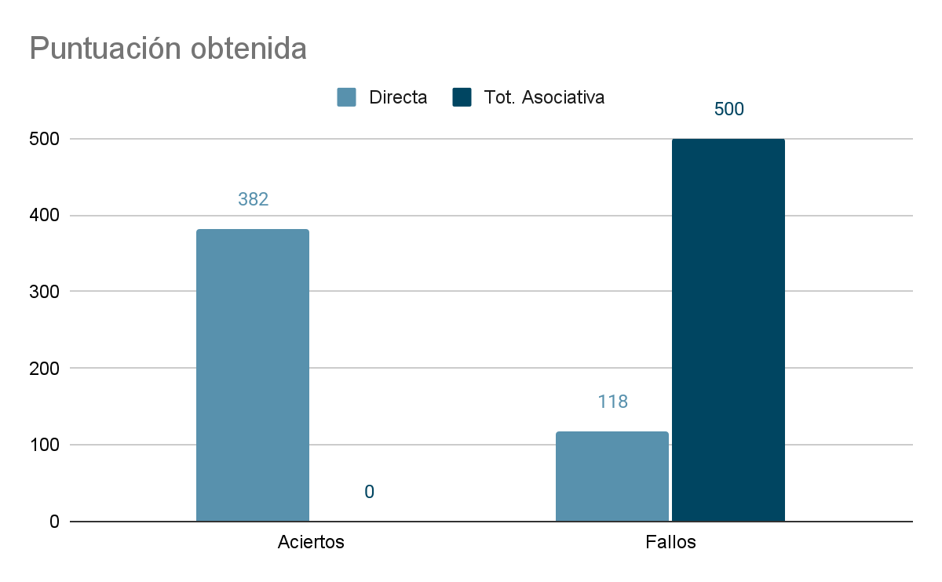
Diseño de trazas de memoria para el simulador SMPCache (fichero1.prg)

Slide 26
Diseño de trazas de memoria para el simulador SMPCache (fichero2.prg - LFU)
Paréntesis = Veces llamado | Inst 0 - 9 | Inst 10 - 11 | Inst 12 - 15 | Inst 16 - 19
BQC0 | BQ15 (3) | BQ15 (3) | BQ15 (6) | BQ15 (6)
BQC1 | BQ0 (1) | BQ0 (1) → BQ7 (1) | BQ7 (1) | BQ7 (1)
BQC2 | BQ1 (1) | BQ1 (1) → BQ8 (1) | BQ8 (1) | BQ8 (1)
BQC3 | BQ2 (1) | BQ2 (1) | BQ2 (1) → BQ0 | BQ0
BQC4 | BQ3 (1) | BQ3 (1) | BQ3 (1) | BQ3 (1) → BQ1
BQC5 | BQ4 (1) | BQ4 (1) | BQ4 (1) | BQ4 (1) → BQ2
BQC6 | BQ5 (1) | BQ5 (1) | BQ5 (1) | BQ5 (1) → BQ3
BQC7 | BQ6 (1) | BQ6 (1) | BQ6 (1) | BQ6 (1) → BQ4
ERRORES | 8 | 10 | 11 | 15
0 00000f12
0 00000f12
0 00000f12
3 00000012
3 00000112
3 00000212
3 00000312
3 00000412
3 00000512
3 00000612
3 00000712
3 00000812

Slide 27
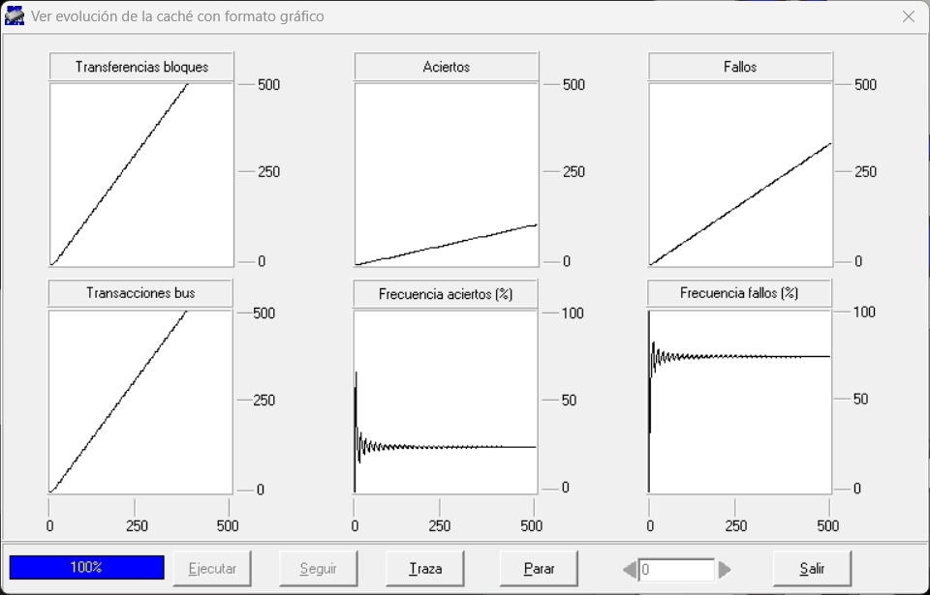
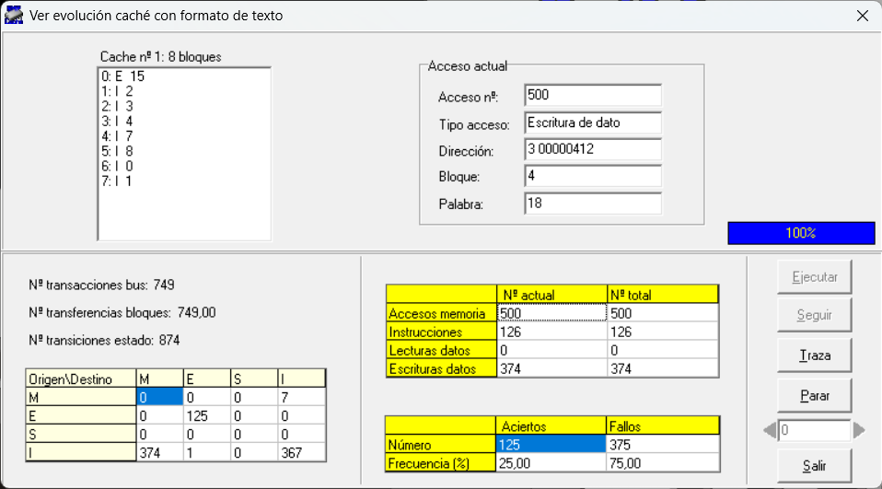
Diseño de trazas de memoria para el simulador SMPCache (fichero2.prg - LFU)
0 00000f12
0 00000f12
0 00000f12
3 00000012
3 00000112
3 00000212
3 00000312
3 00000412
3 00000512
3 00000612
3 00000712
3 00000812

Slide 28
Diseño de trazas de memoria para el simulador SMPCache (fichero2.prg - LRU)
Paréntesis = Tiempo sin ser llamado | Inst 0 - 9 | Inst 10 | Inst 12 | Inst 15
BQC0 | BQ15 (7) | BQ15 (8) → BQ7 (0) | BQ7 (2) | BQ7 (5)
BQC1 | BQ0 (6) | BQ0 (7) | BQ8 (1) | BQ8 (4)
BQC2 | BQ1 (5) | BQ1 (6) | BQ1 (8) → BQ15 (0) | BQ15 (3)
BQC3 | BQ2 (4) | BQ2 (5) | BQ2 (7) | BQ0 (2)
BQC4 | BQ3 (3) | BQ3 (4) | BQ3 (6) | BQ1 (1)
BQC5 | BQ4 (2) | BQ4 (3) | BQ4 (5) | BQ4 (8) → BQ2 (0)
BQC6 | BQ5 (1) | BQ5 (2) | BQ5 (4) | BQ5 (7)
BQC7 | BQ6 (0) | BQ6 (1) | BQ6 (3) | BQ6 (6)
ERRORES | 8 | 8 | 11 | 14
0 00000f12
0 00000f12
0 00000f12
3 00000012
3 00000112
3 00000212
3 00000312
3 00000412
3 00000512
3 00000612
3 00000712
3 00000812

Slide 29
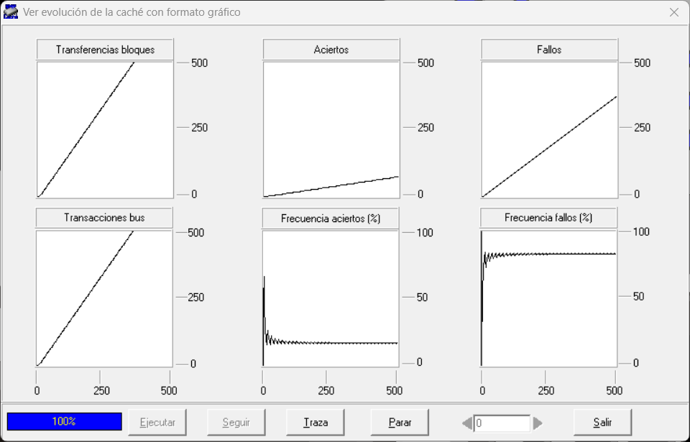
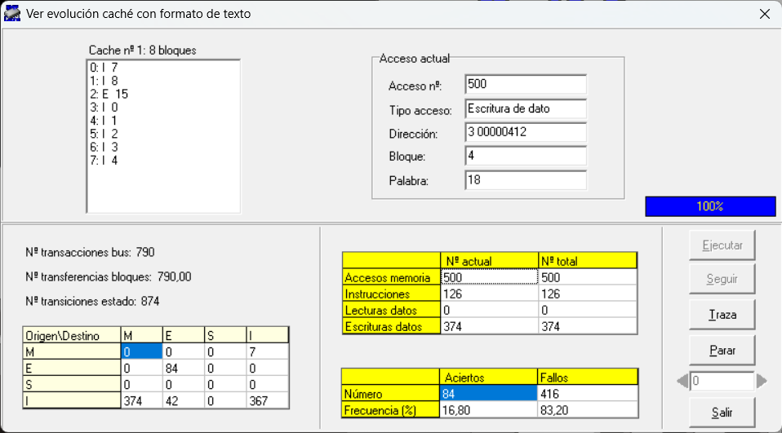
Diseño de trazas de memoria para el simulador SMPCache (fichero2.prg - LRU)
0 00000f12
0 00000f12
0 00000f12
3 00000012
3 00000112
3 00000212
3 00000312
3 00000412
3 00000512
3 00000612
3 00000712
3 00000812

Slide 30
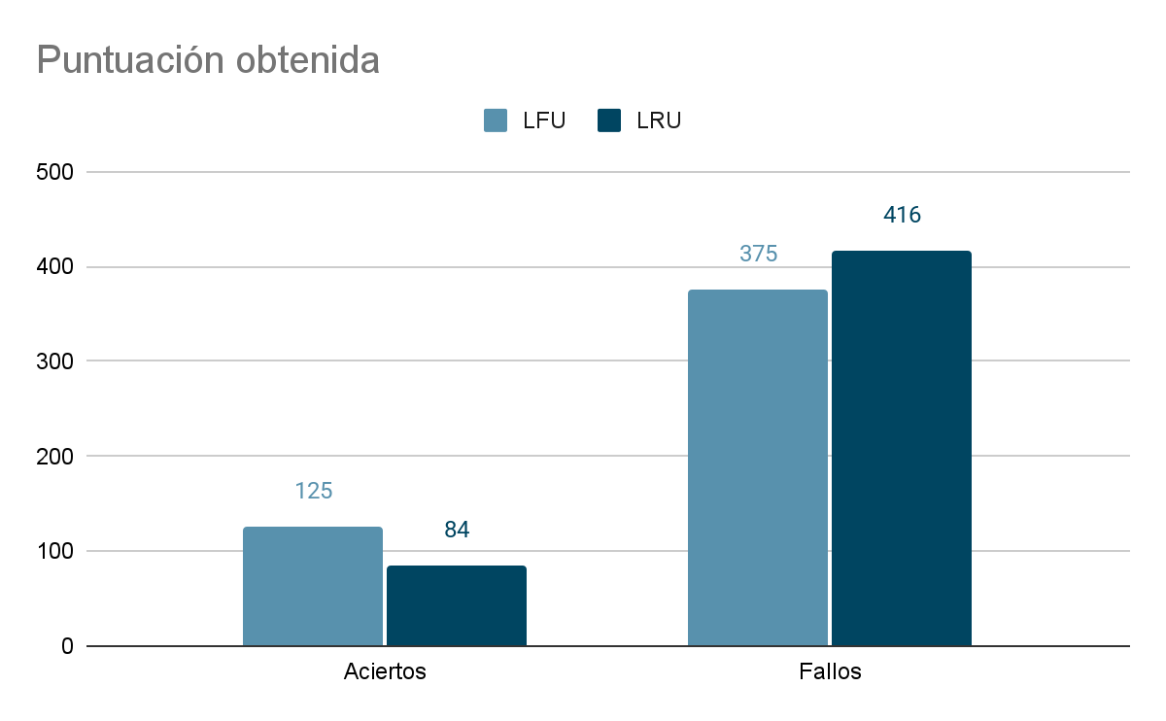
Diseño de trazas de memoria para el simulador SMPCache (fichero2.prg)

Slide 31
Diseño de trazas de memoria para el simulador SMPCache (fichero3.prg - LFU)
Paréntesis = Veces llamado | Inst 0 - 8 | Inst 9 - 15 | Inst 16 - 24
BQC0 | BQ15 (2) | BQ15 (2) | BQ15 (4)
BQC1 | BQ0 (1) | BQ0 (1) → BQ7 (1) | BQ7 (1) → BQ6 (1)
BQC2 | BQ1 (1) | BQ1 (1) → BQ0 (1) | BQ0 (1) → BQ7 (1)
BQC3 | BQ2 (1) | BQ2 (1) → BQ1 (1) | BQ1 (1) → BQ0 (1)
BQC4 | BQ3 (1) | BQ3 (1) → BQ2 (1) | BQ2 (1) → BQ1 (1)
BQC5 | BQ4 (1) | BQ4 (1) → BQ3 (1) | BQ3 (1) → BQ2 (1)
BQC6 | BQ5 (1) | BQ5 (1) → BQ4 (1) | BQ4 (1) → BQ3 (1)
BQC7 | BQ6 (1) | BQ6 (1) → BQ5 (1) | BQ5 (1) → BQ4 (1)
ERRORES | 8 | 15 | 22
0 00000f12
0 00000f12
3 00000012
3 00000112
3 00000212
3 00000312
3 00000412
3 00000512
3 00000612
3 00000712
x 2

Slide 32
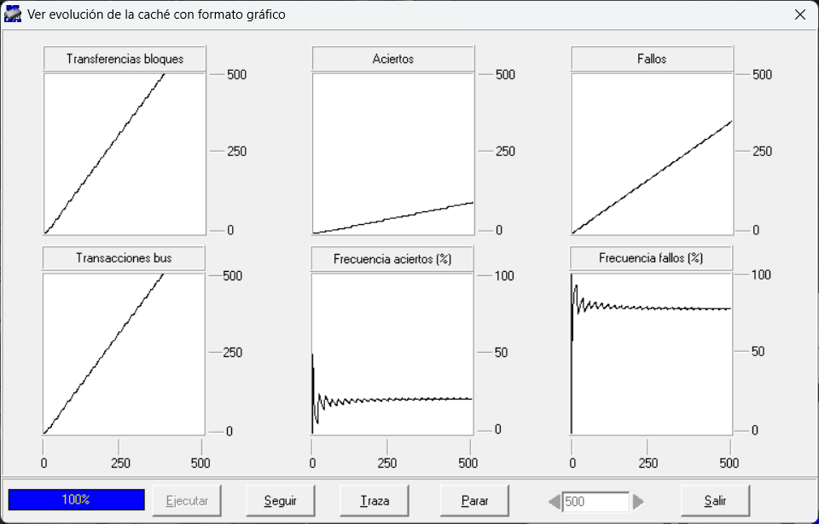
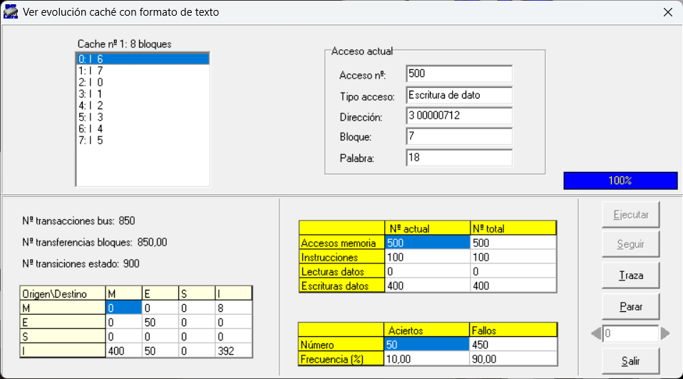
Diseño de trazas de memoria para el simulador SMPCache (fichero3.prg - LFU)
0 00000f12
0 00000f12
3 00000012
3 00000112
3 00000212
3 00000312
3 00000412
3 00000512
3 00000612
3 00000712
x 2

Slide 33
Diseño de trazas de memoria para el simulador SMPCache (fichero3.prg - LRU)
Paréntesis = Tiempo sin ser llamado | Inst 0 - 8 | Inst 9 - 16 | Inst 17 - 25
BQC0 | BQ15 (7) | BQ15 (8) → BQ7 (7) | BQ7 (16) → BQ6 (8)
BQC1 | BQ0 (6) | BQ0 (6) | BQ0 (15) → BQ15 (6)
BQC2 | BQ1 (5) | BQ1 (5) | BQ1 (14) → BQ0 (5)
BQC3 | BQ2 (4) | BQ2 (4) | BQ2 (13) → BQ1 (4)
BQC4 | BQ3 (3) | BQ3 (3) | BQ3 (12) → BQ2 (3)
BQC5 | BQ4 (2) | BQ4 (2) | BQ4 (11) → BQ3 (2)
BQC6 | BQ5 (1) | BQ5 (1) | BQ5 (10) → BQ4 (1)
BQC7 | BQ6 (0) | BQ6 (0) | BQ6 (9) → BQ5 (0)
ERRORES | 8 | 9 | 17
0 00000f12
0 00000f12
3 00000012
3 00000112
3 00000212
3 00000312
3 00000412
3 00000512
3 00000612
3 00000712
x 2

Slide 34
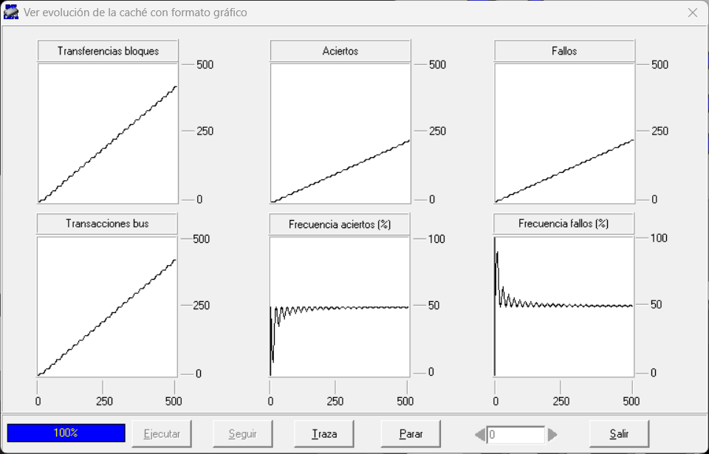
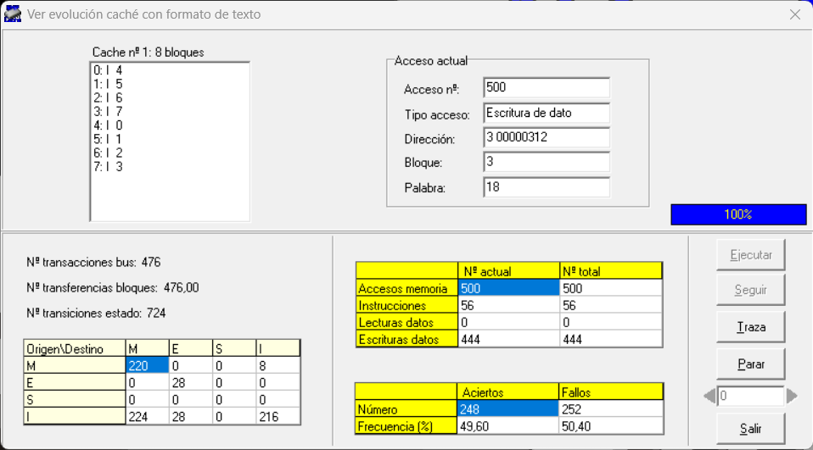
Diseño de trazas de memoria para el simulador SMPCache (fichero3.prg - LRU)
0 00000f12
0 00000f12
3 00000012
3 00000112
3 00000212
3 00000312
3 00000412
3 00000512
3 00000612
3 00000712
x 2

Slide 35
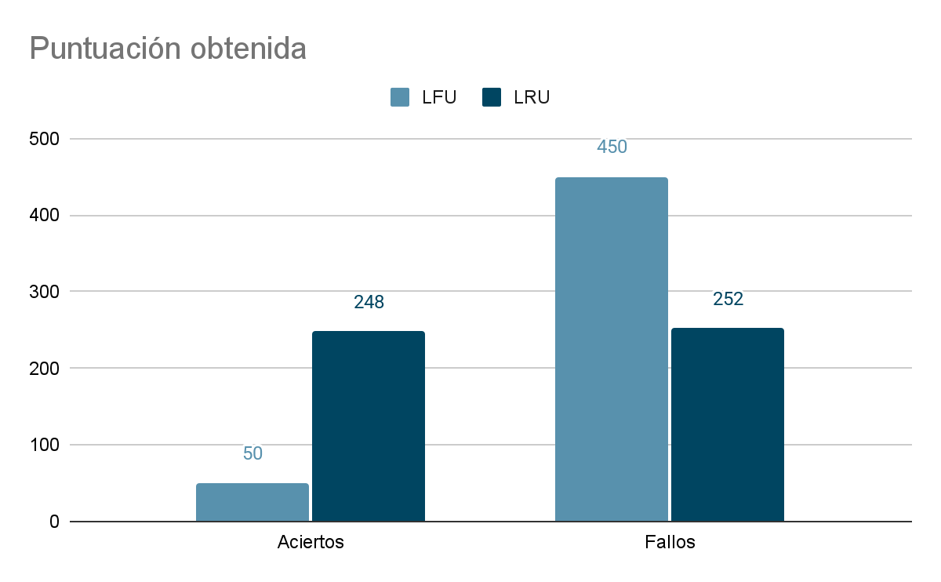
Diseño de trazas de memoria para el simulador SMPCache (fichero3.prg)

Slide 36

Repositorio: Google Drive

